Slide 1

Magnetic monopole
Magnetic monopole——21世纪物理学界重要的研究主题之一
寻找宇宙中最神秘的粒子——磁单极子

Slide 2






电磁疑云：不对称
电有单极子，磁却只有偶极子。
狄拉克的预言：不被禁止
能解释基本电荷的存在，即电荷的量子化。
Oct. 15,2018
曙光曾现：美妙的闪光
1982年的情人节，磁单极子或许到访。
孜孜不倦：尽管争议难休
泰勒说：“磁单极子与希格斯粒子相媲美。”

Slide 3
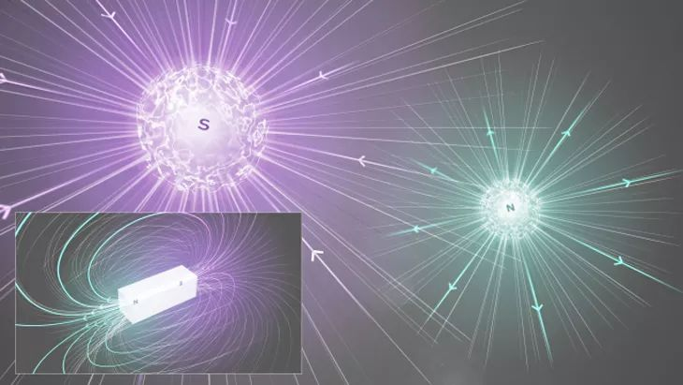
01
电磁疑云：不对称
电有独立的电荷，磁却没有独立的磁荷

Slide 4

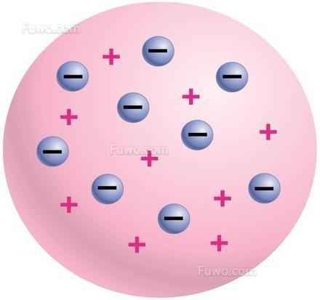
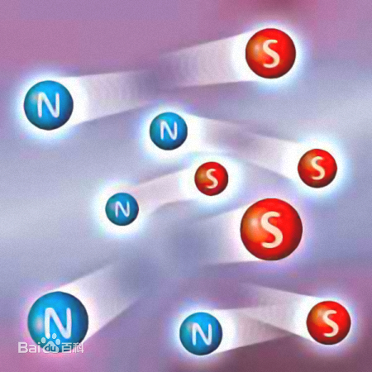
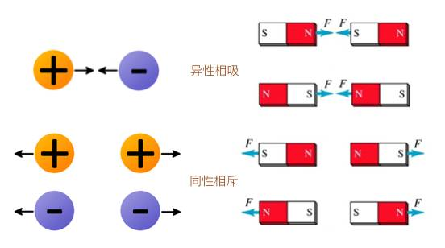
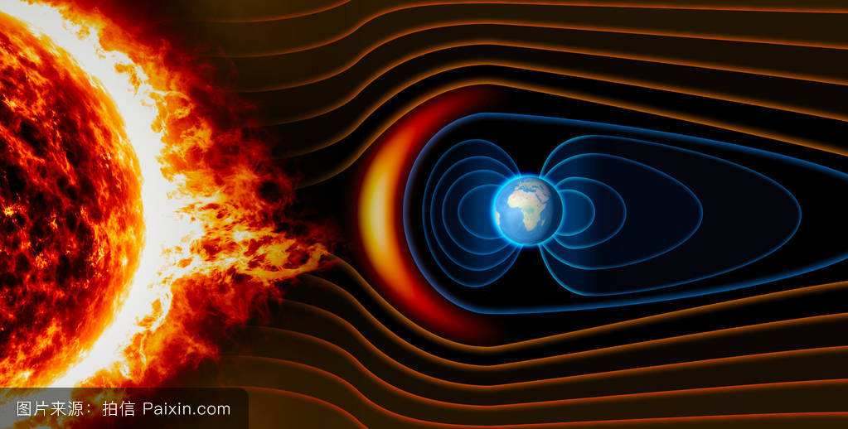
电磁疑云：不对称
宇宙中的电和磁之间有着基本的不对称性
1.微观上
a.正、负电荷可以单独存在。
b.正、负磁荷只能成对出现。——如产生退磁场的两端面。
2.宏观上
a.带电体可分割成单独带有正电荷和负电荷的粒子。
b.不管怎样切割，新得到的每一段小磁铁总有两个磁极。
3.宇观上
a.从地球、月球、银河系，都具有磁场。
b.但宇宙空间中没有纯粹的电场。

Slide 5
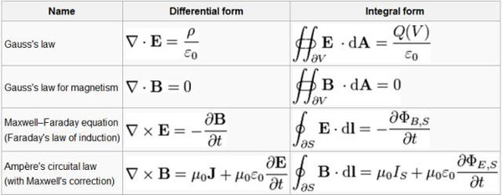


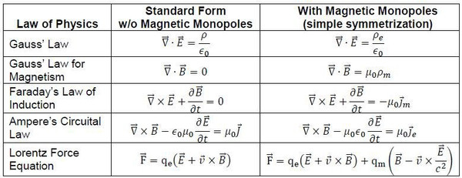
电磁疑云：不对称
d. 如果磁单极子的确存在，那么麦克斯韦方程看起来会更对称（微分形式）：
4.麦克斯韦方程组中的不对称性
a.电场（E）和磁场（B）方程看起来如此的不同。
b. ▽•B=0可看出：磁单极子不存在。
c.只有在真空中，仅当ρ=J=0时，麦克斯韦方程才显出一种对称形式。

Slide 6

电磁疑云：不对称
美学角度
28%
电与磁的对称与统一。
39%
数学上的对称性
麦克斯韦方程组取相同形式。
磁单极子
理应存在！
自然界没有禁止
33%
1.磁荷观点与分子电流观点等效。
2.虽然狄拉克的磁单极子是一个假设的粒子，但被证明不被量子力学禁止。

Slide 7


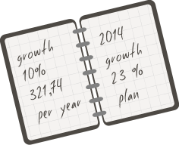

电磁疑云：不对称
磁单极子的存在不被允许！
然而——
它们在自然界中没有被发现。
自然界基本定律的麦克斯韦-洛伦兹理论的稳固地位、分子电流假说的广泛接受。
可设计实验打破能量守恒定律、热力学第二定律。

Slide 8
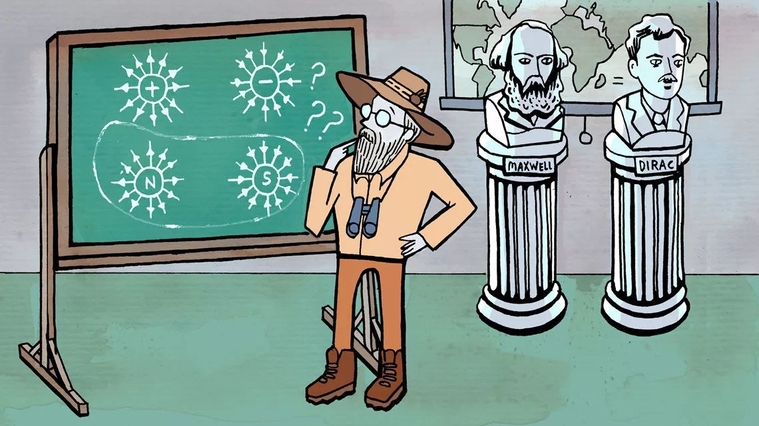
02
狄拉克的预言：不被禁止
电动力学和量子力学的完美结合，麦克斯韦方程组完全对称。

Slide 9





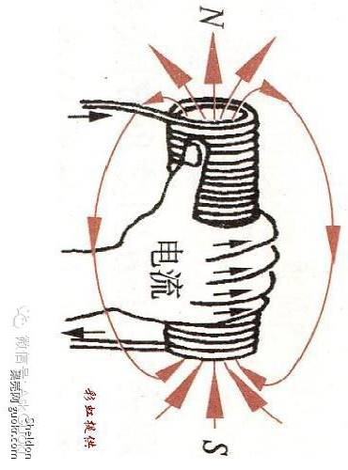
理论预言：不被禁止
巧合——狄拉克的意外发现
1931年，狄拉克正忙于研究新的空穴理论，他向《皇家学会学报》递交了一篇引人注目的论文，题为“电磁场的量子化异常”。该论文将3个新假设的亚原子粒子引入到物理学当中，它们分别是：正电子、反质子和磁单极子。
狄拉克最初的目标并不是为了创立一个磁单极子的理论，它的出现只是一个偶然结果，是在解释基本电荷存在这一更基本的研究中，出现的一个副产品。

Slide 10




理论预言：不被禁止
01
条形磁铁产生磁性的原理和通电螺线管没有本质区别。
02
你看到的磁现象都源于某种电流（或等效电流），而电流源于电荷的运动。
03
说到这里也许你会认为，电荷是一切电磁现象的“基础”。
04
但是问题又出现了，为什么自然界中的电荷总是基本电荷e的整数倍呢？

Slide 11

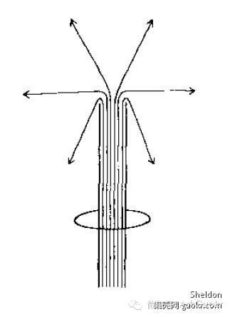


理论预言：不被禁止
03
它看起来就像只有一个磁极的磁铁，所以叫做磁单极子。
01
一个半无限细的弦状螺线管，一端无限长，另一端有一个端点。
聪明的狄拉克想到了另一种解释
04
狄拉克用量子力学证明，这个磁单极子带有的磁荷g和周围的某个探测电荷Q必须满足等式Q·g=2πn，其中n是整数。
02
这个端点就像通电螺线管的一端，会发出许多磁力线。

Slide 12


理论预言：不被禁止
77%
66%
81%
Q·g=2πn
推论1
推论2
也就是说，在量子力学中可以存在磁单极子。
磁单极子的磁荷必须是电荷Q的倒数的整数倍。
反过来说，所有物质的电荷总是基本电荷e=2π/g的整数倍。

Slide 13




理论预言：不被禁止
大统一理论也预言了磁单极子的存在；质量大的夸张，大约是质子质量的10的16次方倍。算出来宇宙初期存在大量的磁单极子，因宇宙进入指数膨胀的时期而密度减小。
(但大统一磁单极子，在某些方面与狄拉克磁极有显著的区别)
著名华裔物理学家、诺贝尔物理学奖获得者杨振宁教授等提出的采用纤维丛新数学方法的量子力学磁单极子学说。
其他磁单极子理论
应用统一规范场理论的规范磁单极子学说。
应用爱因斯坦-麦克斯韦耦合场的相对论性耦合场磁单极子学说。
应用超弦理论和4维规范模型的超重磁单极子学说。

Slide 14
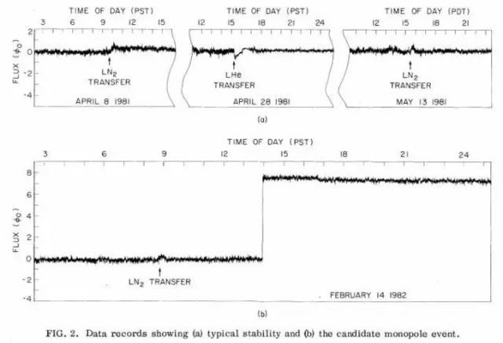
03
曙光曾现：美妙的闪光
1982年的情人节，磁单极子或许到访。

Slide 15
实验：曙光曾现
寻找磁单极子最著名的实验发生在1982年的情人节：
1982年2月
美国斯坦福大学的物理学家布拉斯•卡布雷拉，记录到了一次8磁子的信号，这意味着有一个磁单极子通过了超导线圈！
情人节
8磁子
他建造了更大型的探测器，却再也没有找到第二个。一个单独的事件并不足以改变磁单极子的命运。
single
尽管从美学的角度出发，我们渴望着磁单极子的存在，但或许自然在某些程度上就是不对称的。

Slide 16

实验：曙光曾现
2009.03
2014.01
美国物理学家希瓦吉·颂提在《科学》杂志撰文指出，他们在“自旋冰”晶体中观测到了类似磁单极子的物质。研究论文在当时引起了一场轰动，但后来证明，这次发现并非是观测到了该物质，而仅仅只是一场巧合。
英国《自然》杂志报道，美国艾姆赫斯特学院科学家戴维·霍尔团队表示，他们在自旋凝聚态所产生的人造磁场中，获得了在凝聚态内涡线末端的磁单极子的真实空间图像，提供了证明狄拉克磁单极子存在的证据。
2009.09
2017.12
德国和法国的两个科学家小组在9月4日出版的《科学》杂志上报告称，他们在一种特殊的晶体中观察到了“磁单极子”的存在，但他们的“磁单极子”与物理学中由狄拉克预言的磁单极子仍有天壤之别。
MoEDAL团队在arXiv.org发表了他们的最新成果：尽管分析的数据是之前实验的六倍之多，但依然没有发现磁单极子的踪迹。实验结果对这些假想的粒子与普通粒子间的相互作用做出了最严格的限制。

Slide 17



实验：曙光曾现
《 Nature 》
MACRO
LHC
ATLAS
D. S. 霍尔等人用近二十万个自旋为1的有铁磁性的发生了玻色-爱因斯坦凝聚的铷-87原子进行了模拟。
意大利格兰萨索（Gran Sasso）国家实验室进行的MACRO实验，也在寻找原初磁单极子。
有科学家认为，质量更小的磁单极子或许能在欧洲核子研究中心（CERN）的大型强子对撞机（LHC）内制造出来。
泰勒使用超环面仪器（ATLAS）寻找磁单极子。

Slide 18
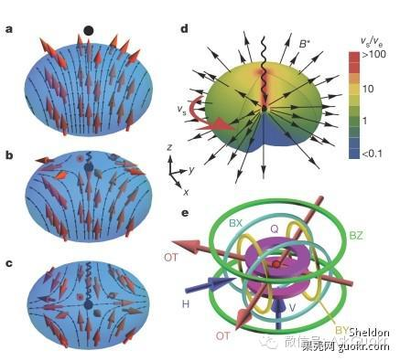
04
孜孜不倦：尽管争议难休
泰勒说：“磁单极子与希格斯粒子相媲美。”

Slide 19
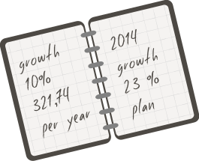


孜孜不倦：虽有争议
解释电荷的量子化
以及从根本上改变我们对电磁学的理解。
今天，有许多前沿理论都包含了磁单极子的解，比如大统一理论（GUTs）、弦理论和M-理论。这是因为，如果我们能够在自然界中发现磁单极子，就可以：
为大统一理论和弦理论提供更多的洞见。
大统一理论+弦理论
天体物理学+宇宙学
对天体物理学和宇宙学有革命性的影响。因为如果在对撞机中能够发现磁单极子，那么它们也应该在早期的宇宙中产生。

Slide 20


孜孜不倦：虽有争议
-从理论到自然界-
a.量子力学没有禁止磁单极子的存在。
b.卡布雷拉的实验不能用其他原因作解释，即没有被证明是错的，又同样没有被确认是对的。
-磁界“独角兽”-
科学家们仍然没有见过磁单极子的“真容”。目前，全球各地的宇宙射线探测器正在孜孜不倦地寻找磁单极子的线索。
-孜孜不倦-
经历了这么长时间的寻找，迄今还没有科学家敢理直气壮地声称，自己完全真正找到了磁单极子，但对于磁单极子的探索，人们还要继续下去。

Slide 21

THANK YOU
Add up everything what you like and everything what you want
梦想，要比昨天走的更远

